Slide 1
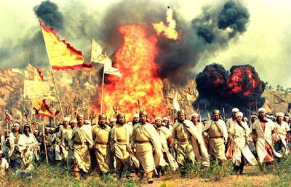
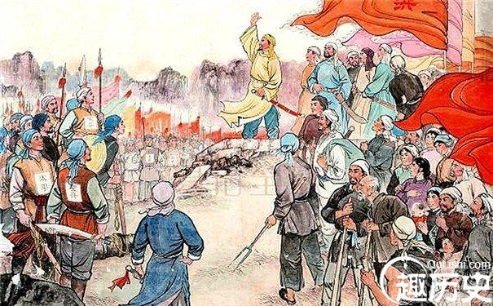
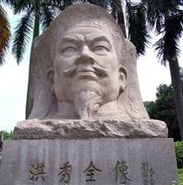
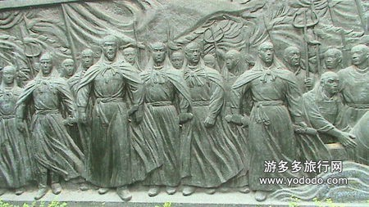
第一单元 中国开始沦为半殖民地半封建社会
第3课 太平天国运动
19世纪60年代，咸丰皇帝的日子过得真是内外焦灼：
外患未平，太平天国运动又以燎原之势进逼清廷。
这场农民运动爆发的原因是什么？
时代赋予它怎样的特色？
又有怎样的结果？

Slide 2
一
太平天国运动 背景
鸦片战争后，英法美等国加紧了对中国的侵略。鸦片和棉纺织品输入大量增加，白银大量外流，平均每年外流白银3500万两，约合清政府全年财政收入的1/2，银价持续上涨。
清政府为了支付战争赔款和军费开支，极力搜刮，加捐加税。各州县连连下令催交捐税，急如星火，老百姓苦不堪言。官府常抓人毒打交不起税的人。1843—1850年规模较大的群众暴动有70余起，遍及十几个省。
1846年——1850年,两广地区水、旱、虫灾不断，广大劳动人民陷于饥饿和死亡的困境。
1、鸦片战争的失败，进一步加深了清政府的统治危机。
2、随着剥削加重，统治阶级与人民之间的矛盾日益尖锐，农民反抗斗争
不断发生。

Slide 3
太平天国运动爆发背景：
【外因】
外国资本主义的入侵使得中国民族危机、社会危机日益加深；
【内因】
清政府的腐败与搜刮，使人民负担加重，国内阶级矛盾激化；
【诱因】
连年的自然灾害加重；
【推动】
洪秀全借用西方基督教思想创立“拜上帝教”，吸引百姓加入。

Slide 4
二
太平天国起义 过程
阅读教材P14-17，结合P14《太平天国运动形式示意图》，按照时间的先后找一找1851～1864年太平天国运动的主要事件。

Slide 5
④
① 准备：【创教发展】
屡次科举失利的洪秀全于1843年创立“拜上帝教”，并和冯云山前往广西传教。
他们在两年的时间里，在山区贫苦农民中发展会众两千多人，其中包括杨秀清、萧朝贵、韦昌辉、石达开等骨干。
⑤
③
⑥
⑦
②
时间
①
1864

Slide 6
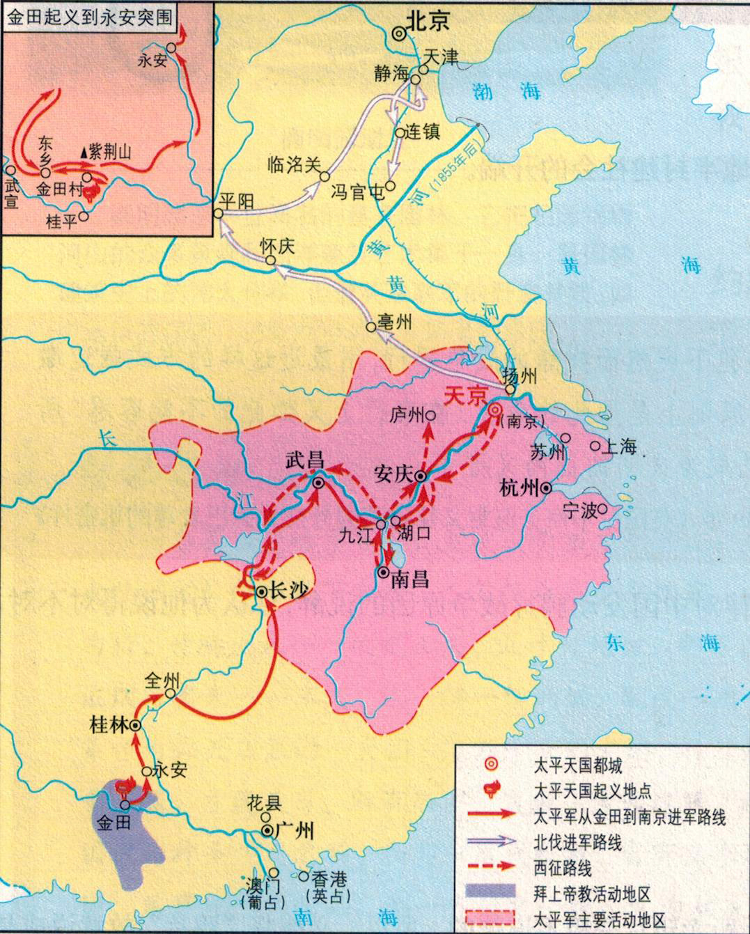
④
⑤
③
⑥
②
⑦
时间
①
1864
②开始：【金田起义】
1851年1月11日，洪秀全在广西桂平县金田村发动武装起义，建号太平天国，起义军称太平军。
不久，洪秀全自称天王。
金田起义

Slide 7
④
⑤
③
⑥
②
⑦
时间
①
1864
③发展：【永安建制】
1851年，太平军攻克永安，天王洪秀全册封诸王，所封诸王均受东王节制。
太平天国初步建立起政权组织。
永安建制
金田起义

Slide 8
④走向全盛：
【定都天京】
1852年，太平军从永安突围北上，先后围困桂林、长沙，攻克武昌。冯云山、萧朝贵在进军途中牺牲，队伍发展至50万人。
1853年，太平军放弃武昌，分水路两路，沿长江东下。
1853年，攻占南京，作为都城，改成“天京”。
④
⑤
【颁布《天朝田亩制度》】
太平天国起义的纲领性文件，历史上农民起义者第一次有关土地分配的具体方案。
③
⑥
【北伐和西征】
1853年，为了推翻清朝统治和巩固政权，太平天国开始进行北伐与西征。北伐军曾逼近天津，最后全军覆没。西征战场则取得重大胜利。
经过3年多的征战，太平天国控制了从湖北武昌到江苏镇江的长江沿岸城镇，掌握了安徽、江西、湖北东部和江苏部分地区，军事上进入全盛时期。
定都天京
攻克武昌
②
⑦
时间
①
1864
围困桂林
长沙之战(萧朝贵牺牲)
全州之战(冯云山牺牲)
永安建制
金田起义

Slide 9
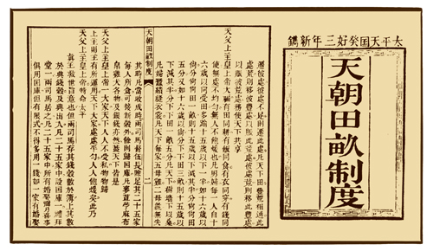
结合P15教材内容和材料思考：
内容是什么？
想建立的理想社会是怎样的？
反映了农民阶级怎样的愿望？
能实现吗？为什么？
内容：不分男女，按人口和年龄平均分配，其余归圣库。
理想社会：“有田同耕，有饭同食......无处不均匀，无人不饱暖”
农民愿望：要求得到土地。
【进步革命性】它反映了农民愿望，发动和鼓舞广大农民起来参加反封建斗争。
【落后空想性】绝对平均主义思想带有很大的空想色彩，严重脱离中国经济社会发展规律，而且在当时的战乱环境下也无法实施。

Slide 10
天王府不设太监，妃嫔与女官共有2300人之多，均为洪秀全一人所有。洪秀全一生共有88个后妃，都没有封号，统称为妻。在召见时以数字化依次编号，如“第25妻”、“第73妻”之称谓。
洪秀全去探视杨秀清的病情时，坐的是64人抬的大轿。
《李秀成自述》载：“（东王）权太重，要逼天王封其万岁。那时权柄皆在东王一人手上，不得不封，逼天王亲到东王府封其万岁。”

Slide 11
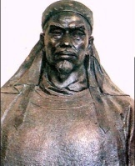
⑤由盛转衰：【天京事变】
定都天京后，太平天国在军事征战和制度建设上取得了重大成就，但领导人开始享乐腐化，争权夺利。
1856年秋，杨秀清逼洪秀全封他为“万岁”，意图篡位。结果杨秀清被杀，韦昌辉被处死，石达开率部出走。
太平军失惨重，人心士气受到严重影响，太平天国由盛转衰。
④
⑤
洪秀全
③
⑥
疑
逼
杀
杨秀清
石达开
②
⑦
走
杀
责
时间
①
韦昌辉
1864
洪秀全如何改变当时的不利局面？
建立新的领导核心（洪仁玕、陈玉成、李秀成）

Slide 12
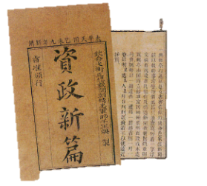
⑥重建领导集团：
干王·洪仁玕：总理朝政
写成《资政新篇》，提出向西方学习、改革内政等一系列政治、经济、文化外交主张，但由于受当时历史条件的限制，未能付诸实践。（最早提出带有资本主义色彩的改革方案）
英王·陈玉成+忠王·李秀成：
作为青年将领被提拔作战
协同作战，先后取得浦口、三河大捷，但未能从根本上改变军事上的不利局面。
④
⑤
③
⑥
⑦
②
时间
①
1864

Slide 13
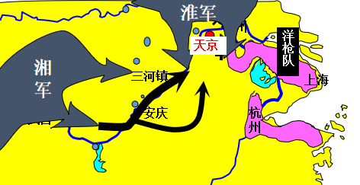
⑦中外联合绞杀：
【安庆陷落】：1860年，曾国藩的湘军包围安庆。陈玉成和李秀成率部救援失败，安庆陷落。
后来，陈玉成被俘就义。李秀成率太平军攻克杭州，进逼上海，遭到华尔率领的洋枪队和李鸿章率领的淮军的抵抗和反扑。
【天京陷落】：1862年，湘军围困天京。李秀成从浙江、上海回师救援。太平军与敌军激战40多天，最终未能解除湘军对天京的威胁。1864年夏，洪秀全病逝。湘军轰塌城墙，冲入城内。守城将士与敌人展开巷战，大部分战死，其余突围。天京陷落，标志着轰轰烈烈的太平天国农民运动的失败。
④
⑤
③
⑥
②
⑦
时间
①
1864

Slide 14
太平天国起义
性质（地位）：
中国历史上规模最大的一次农民战争。
失败原因：
【主观原因】农民阶级的局限性
无法提出切合实际的革命纲领，无法制止和克服领导集团的腐败，无法长期保持领导集团的团结。
【客观原因】中外势力联合绞杀
清政府+外国侵略势力
它坚持斗争14年，转战大半个中国，沉重地打击了清朝的统治和外国侵略势力，谱写了中国近代史壮烈的一章，也将农民起义推到了历史最高峰。
意义:

Slide 15
探究：新特点
第11课 太平天国运动
同中国古代农民群众的反抗斗争相比，太平天国运动有何特点？
项目 | 以往农民起义 | 太平天国运动
背景不同 | 独立自主的封建国家 | 开始沦为半殖民地半封建社会
起义形式 |  | 利用外来基督教
使命不同 | 反对封建主义 | 反封建主义的同时，又反对外来侵略，具有双重使命。
性质不同 | 反封建的农民战争 | 反封建、反侵略的农民战争
革命纲领不同 | 提出过一些口号，但没有完整的革命纲领 | 《天朝田亩制度》 《资政新篇》
地位不同 |  | 中国历史上规模最宏大的一次农民战争，将农民起义推到了历史的最高峰
失败原因 |  | 中外反动势力联合绞杀
所属范畴 |  | 旧民主主义革命

